Slide 1
프론트 엔드 작례보기
프론트 엔드 과정 작품들입니다. 참조해보시고, 내가 만들어볼 페이지에 대해 아이템과 화면구성 + 기능구성을 미리 구상해봅시다. ※ 일부 작품은 API 연결등이 끊어져서 제대로 동작 못할수도 있습니다.

Slide 2
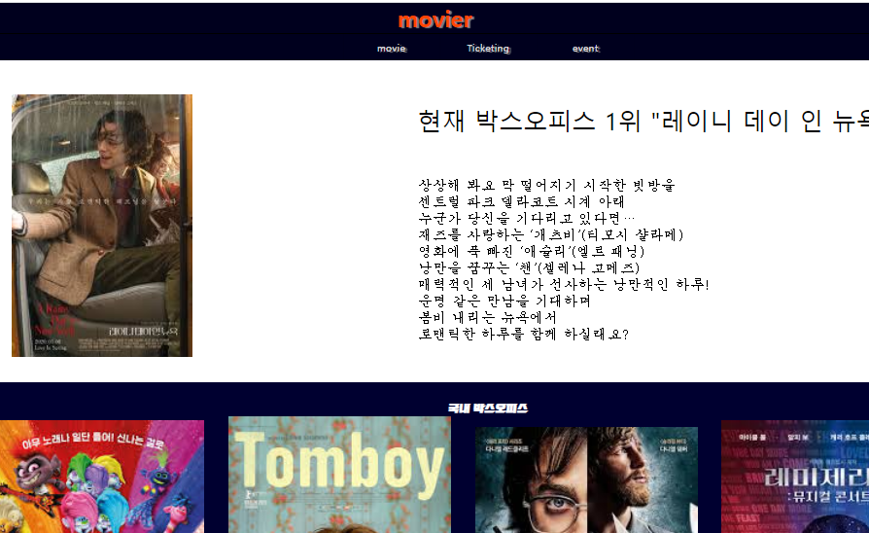
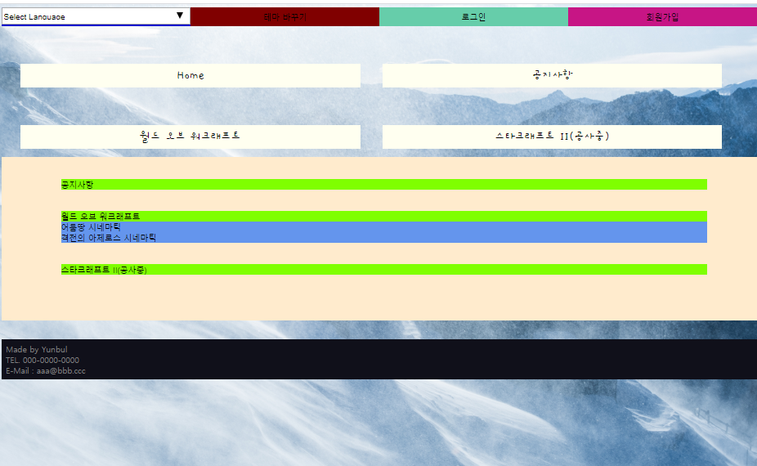
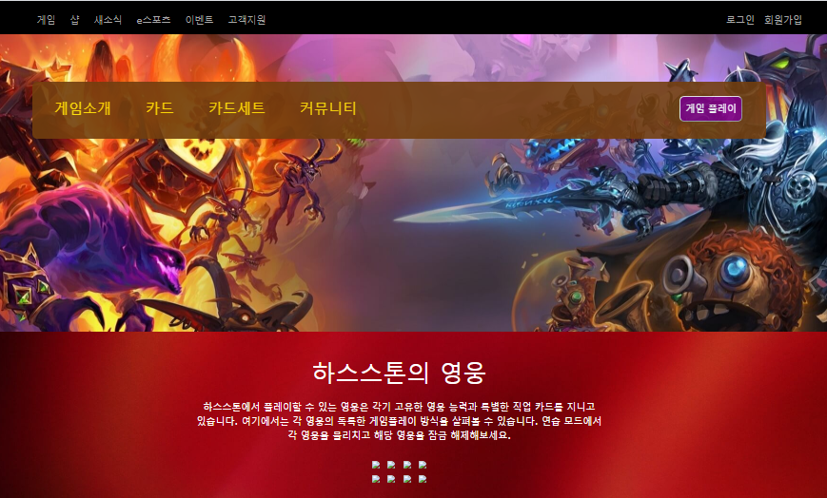
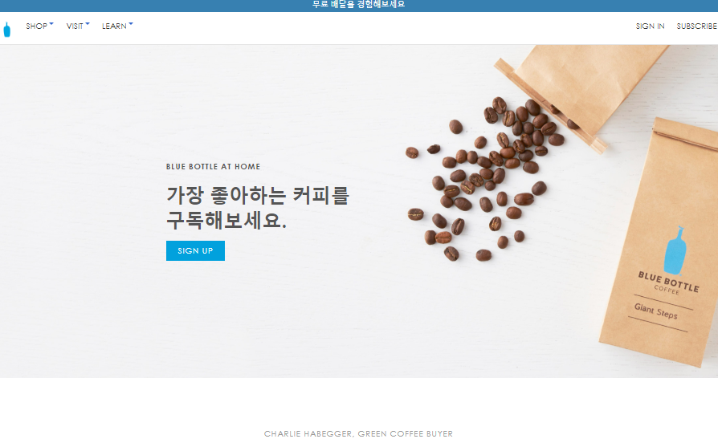

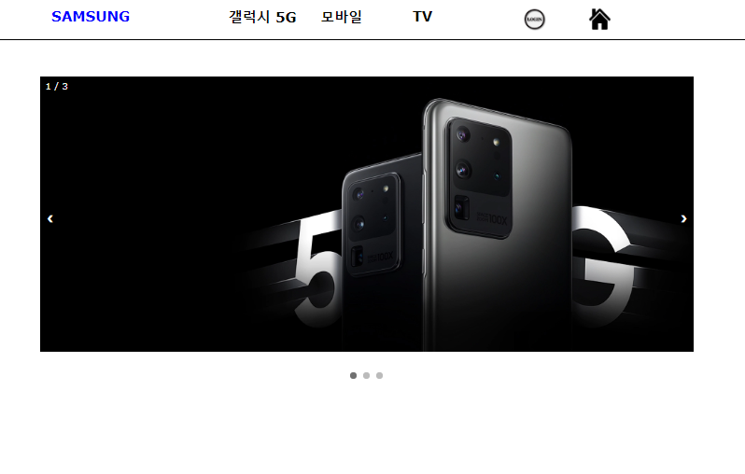
Gallery

Slide 3


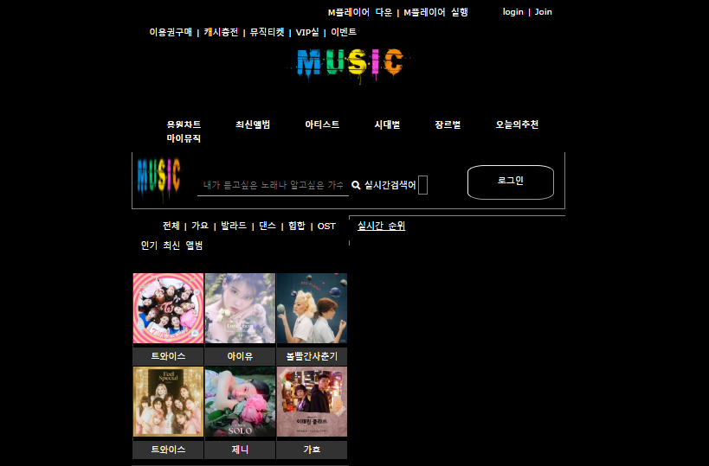
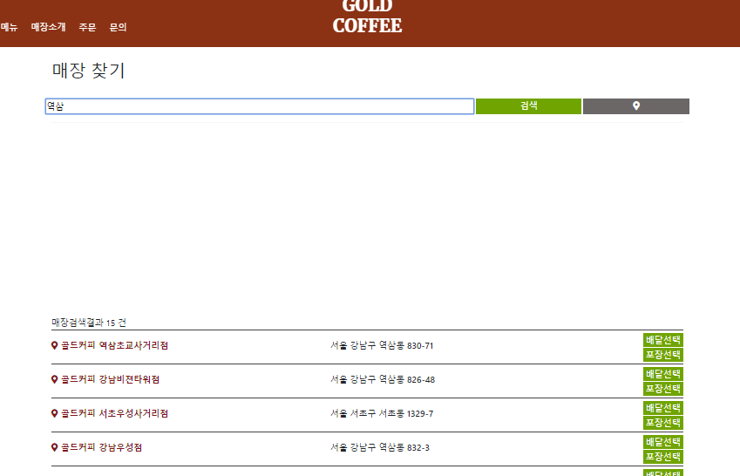
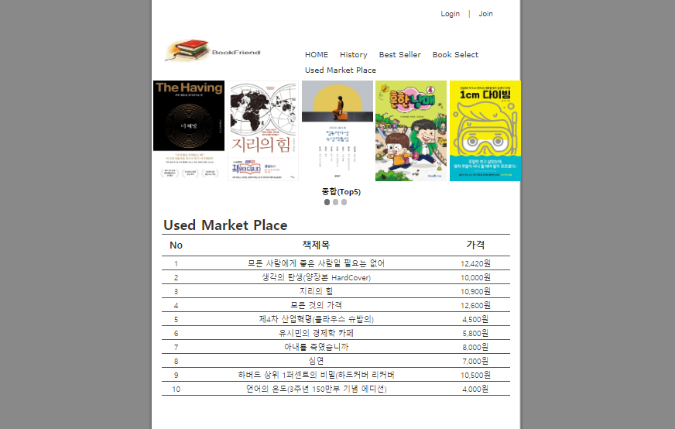
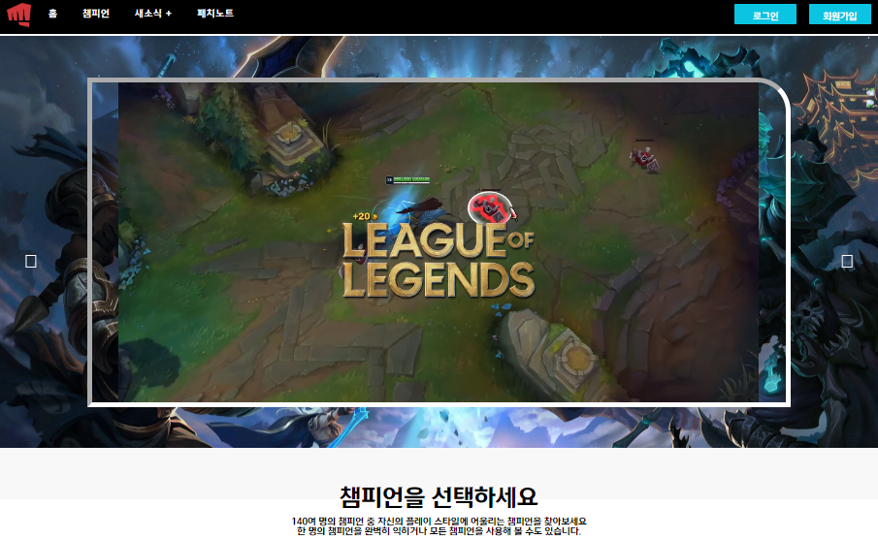
Gallery

Slide 4
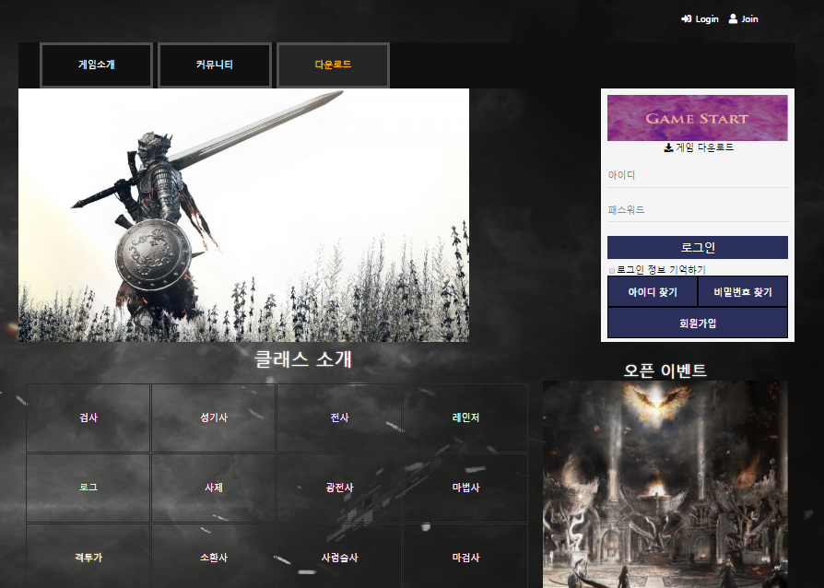
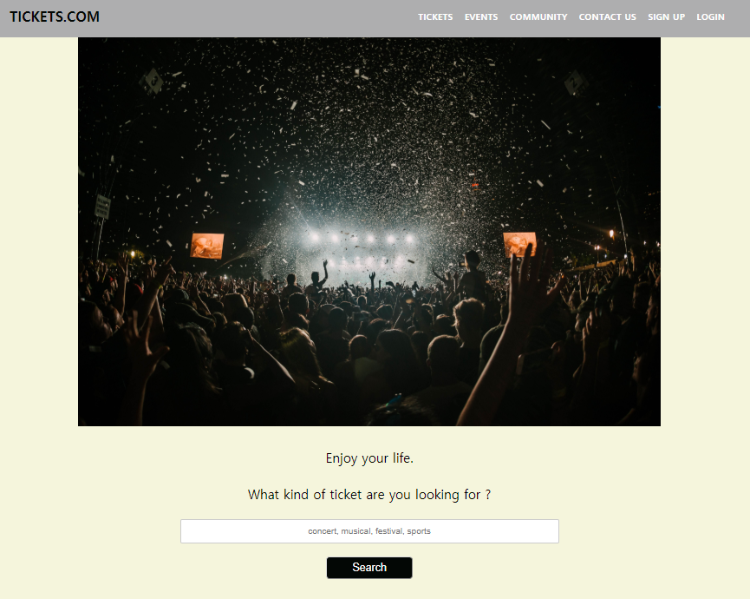
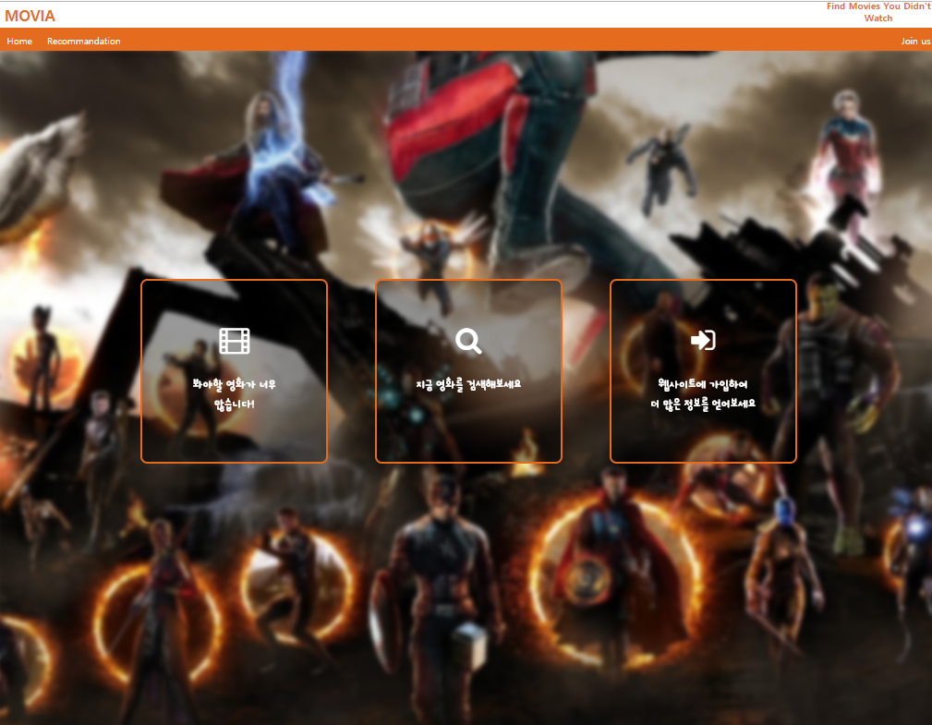
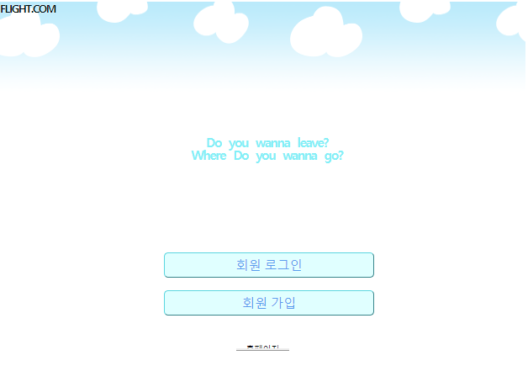
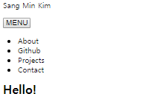
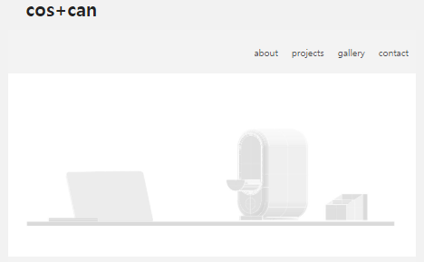
Gallery
01
03
05
08
09
12

Slide 5


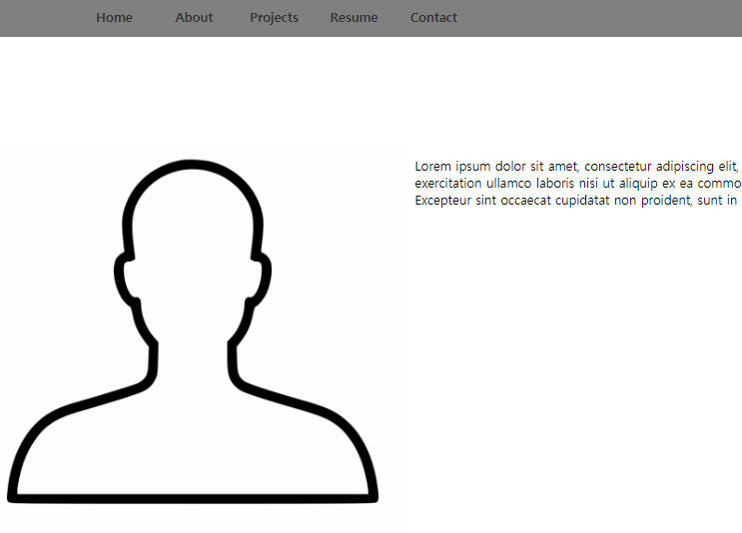

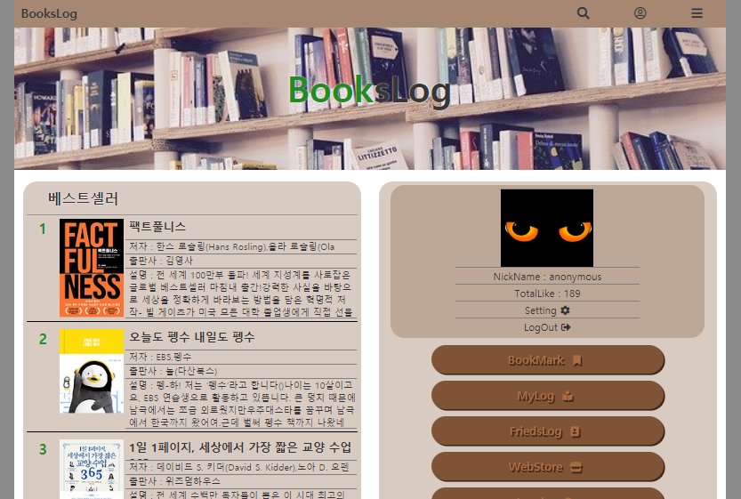
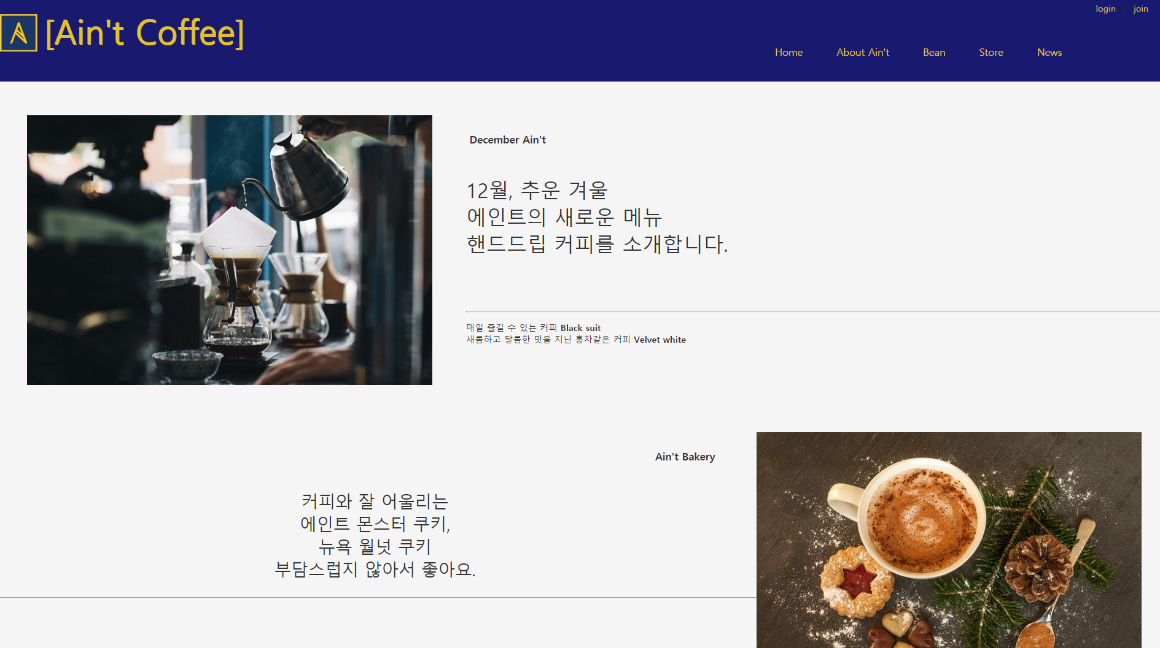
Gallery
13
14
15
16
17
18

Slide 6



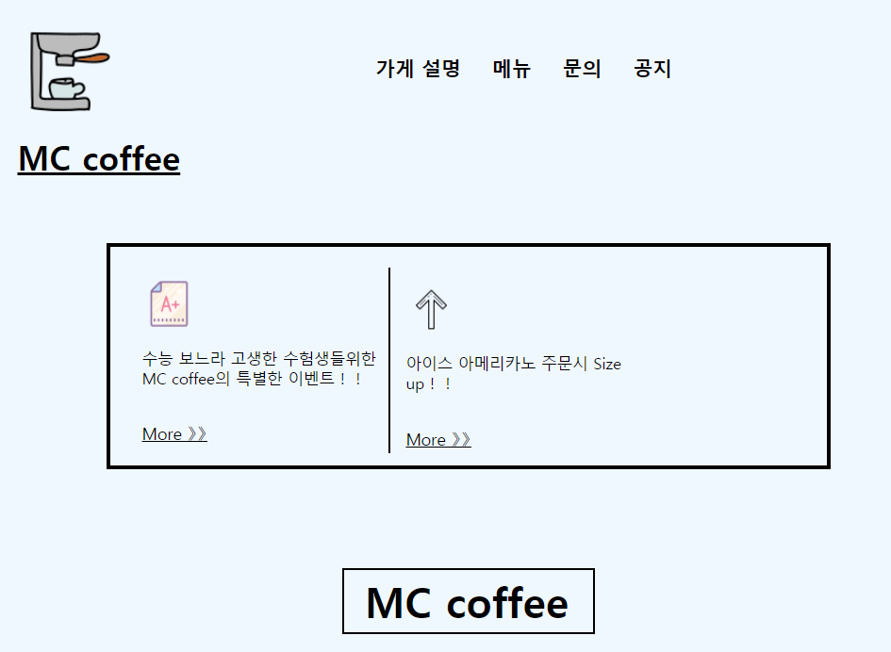
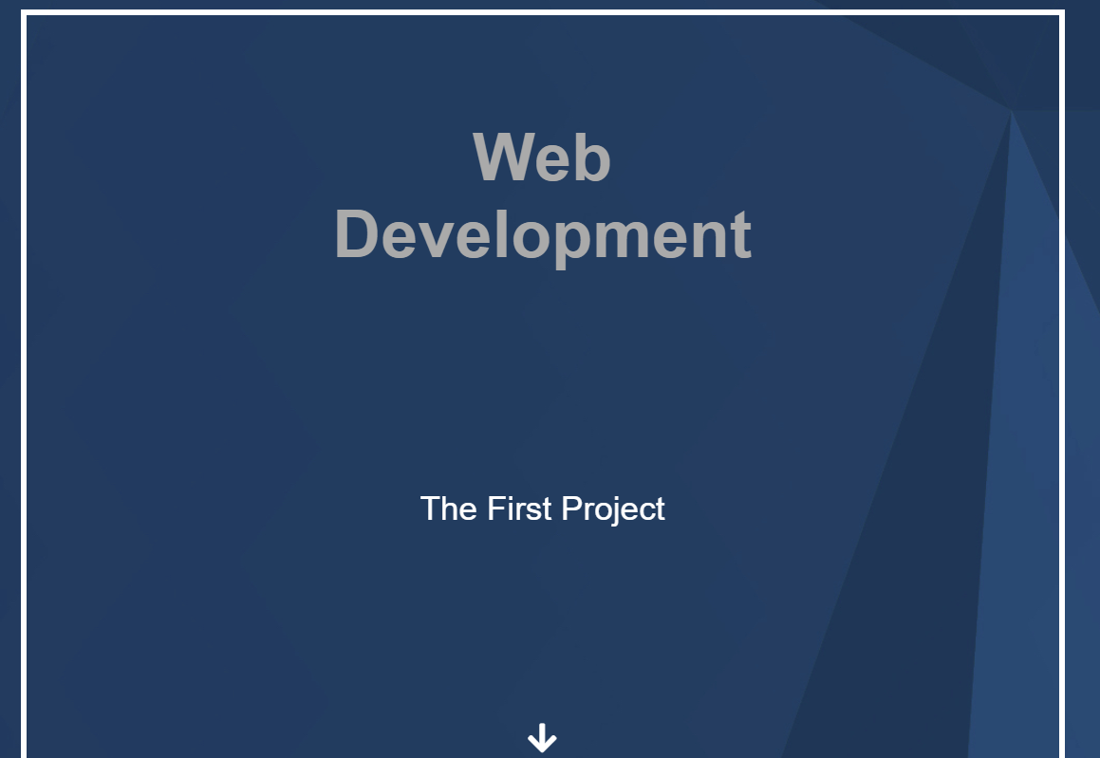
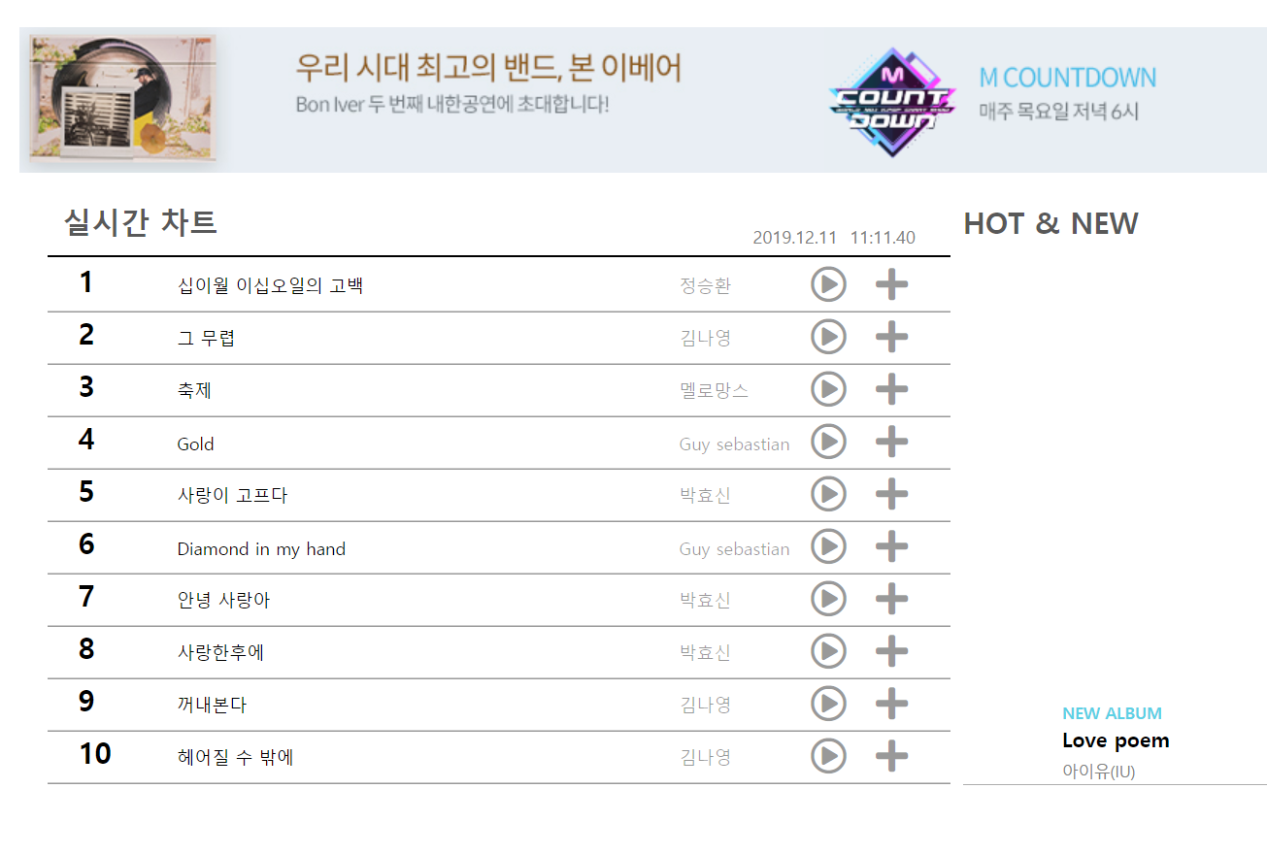
Gallery
21
23
24
25
26
30

Slide 7
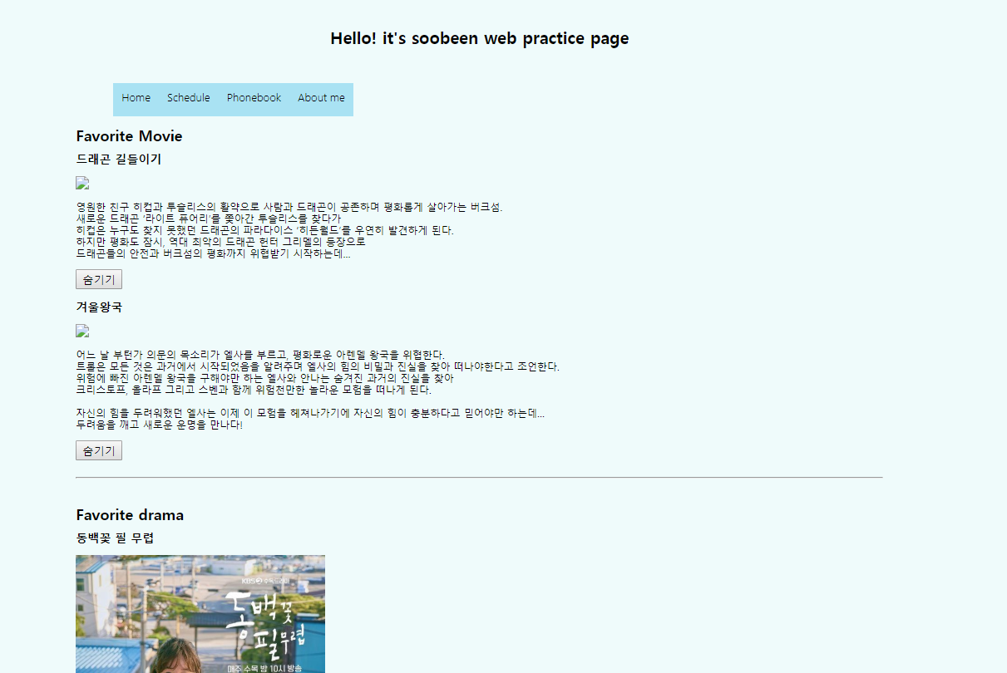

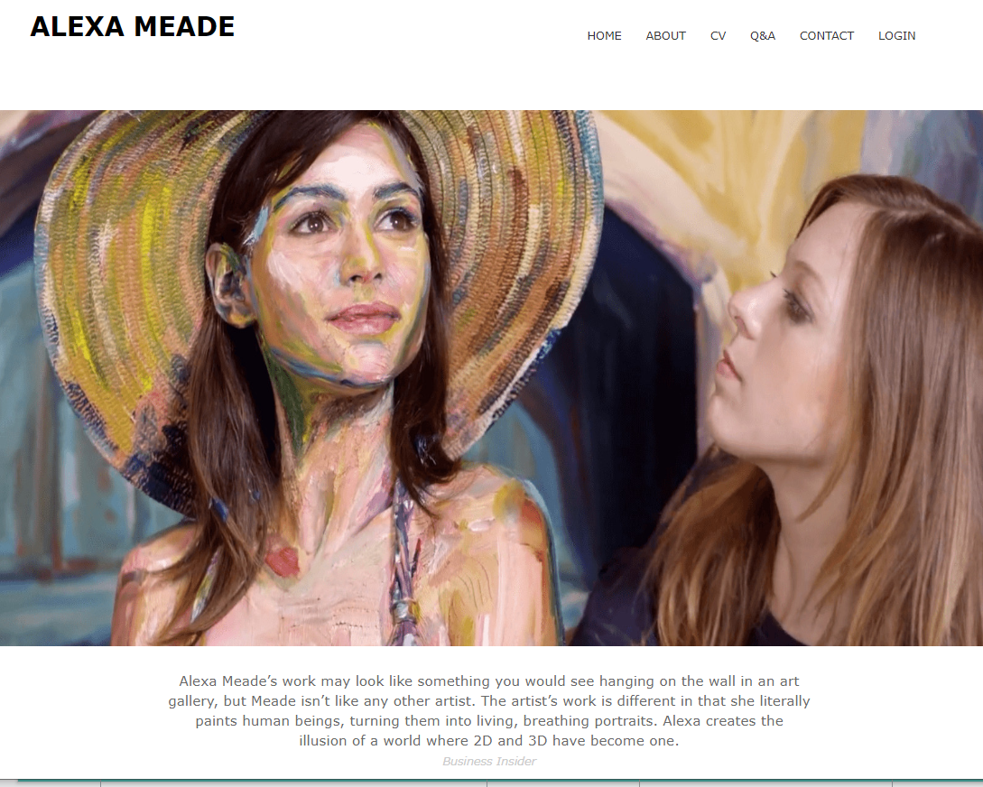
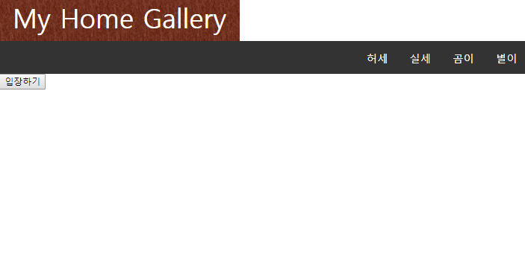
Gallery
32
35
36
38

Slide 8
프로젝트 발표 영상 #1
첫번째 웹어플리케이션 작품들입니다. 각 20분 내외이며, 발표 영상 하단의 텍스트에 어떠한 내용들을 기술했는지도 눈여겨 보시기 바랍니다.

Slide 9
영상 링크
20대 https://www.youtube.com/watch?v=0ThD06fzFNk
5801 https://www.youtube.com/watch?v=KKn_jGpA08A
5Mengers https://www.youtube.com/watch?v=oMDau1TjElo
아상빈씨 https://www.youtube.com/watch?v=_oL9fSQ4hcU
Maxim https://www.youtube.com/watch?v=c5x5BAcvOAE
Team5 https://www.youtube.com/watch?v=jAuwcbxZ_68

Slide 10
프로젝트 발표 영상 #2
두번째 웹어플리케이션 작품들입니다. 각 20분 내외이며, 발표 영상 하단의 텍스트에 어떠한 내용들을 기술했는지도 눈여겨 보시기 바랍니다.

Slide 11
영상 링크
Hoxy 팀 https://youtu.be/hq-WDDuPS-E
Trip5 팀 https://youtu.be/0hho5a1RANY
MGRG 팀 https://youtu.be/RyE_w4qnFdg
Yes25 팀 https://youtu.be/DlhkyodF7ig

Slide 12
프로젝트 발표 (참조)
비트캠프 학원 발표 영상들도 함 참조해보세요.
‘어떠한 아이템’ 을 ‘어떠한 구성’ 으로 ‘어떤 기술로 구현’ 했는가 궁금해 하며 보시기 바랍니다.

Slide 13
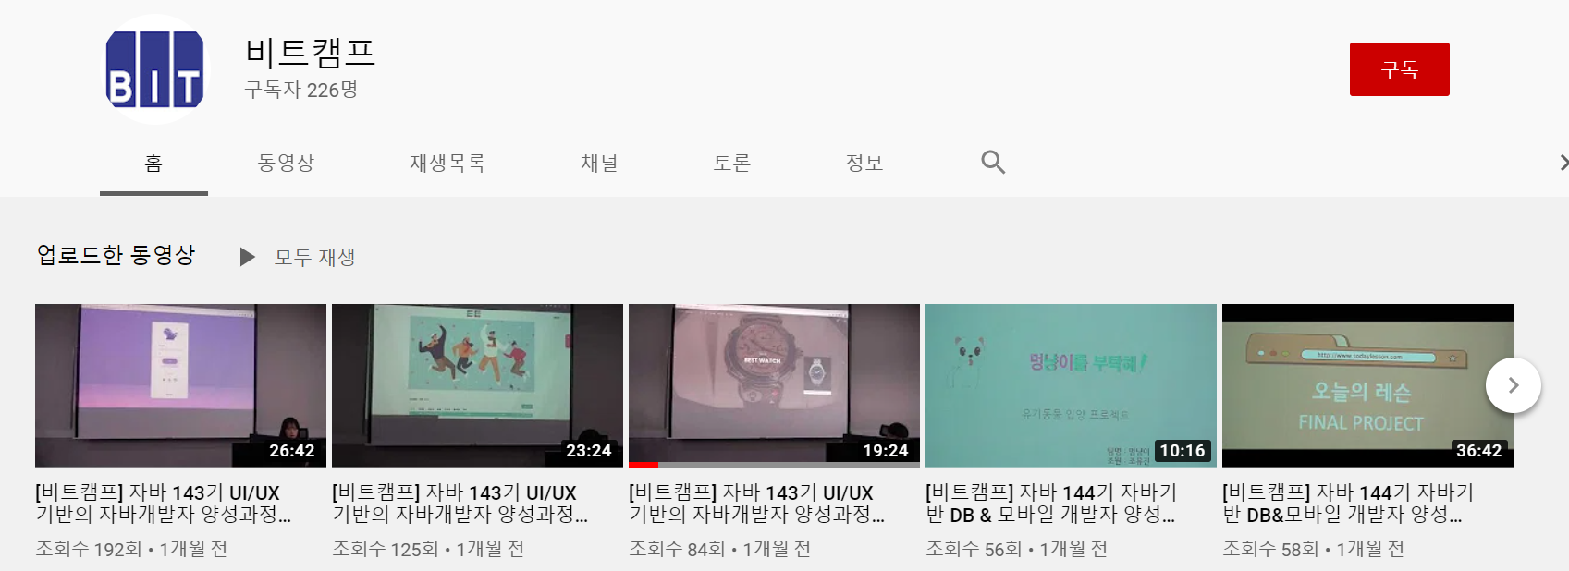
영상 링크
비트캠프 자바 고급과정 98기 프로젝트 발표 팀명: 알몸 프로젝트명: 알몸
비트캠프 자바 고급과정 99기 프로젝트 발표 팀명: 야근 프로젝트명: 나들이
비트캠프] JAVA 고급과정 104기 프로젝트 발표 / 팀명 : 숨쉬말코 / 프로젝트명: 코린이
비트캠프 자바 고급과정 99기 프로젝트 발표 팀명: 비트코린이 프로젝트명: TWIIO(The World Is In Ours)
[비트캠프] 자바 고급과정 93기 프로젝트 발표 / 팀명 : Fan Duck / 프로젝트 명 : Fan Duck
[비트캠프] JAVA 고급과정 84기 프로젝트 발표 / 팀명 : 두덕리 코딩단 / 프로젝트명: QReative
이 밖에도 수많은 기수들의 프로젝트 발표 영상들이 있으니까. 둘러보세요. [클릭]
중요한 벤치마킹이 될수 있습니다.

